Slide 1
Схематичные примеры представления творческих работ семейных команд
Квест «В поисках знаний»
Обратите внимание! На слайдах представлены только схемы! Ваши работы – это самостоятельная творческая деятельность, выполненная исходя из воображения и фантазии.
Работы можно оформить на листах А4, А3, А2

Slide 2
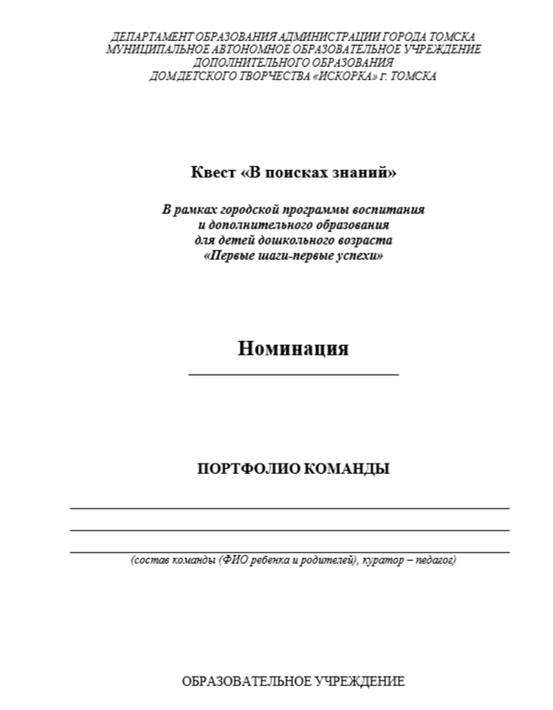
К работе прикрепляется отдельный титульный лист!

Slide 3
Комикс
Комикс – рисованная история, рассказ в картинках. Предполагает историю маршрута ребенка и родителей по местам выполнения заданий с краткими ответами в виде диалога и фотографий. Рисунки помещаются друг возле друга последовательно. Каждый рисунок – панель – изображает отдельную сцену. В комиксе могут быть диалоги, текстовые пояснения автора и другие элементы. Как правило, диалоги заключаются в «текстовые облачка».

Slide 4
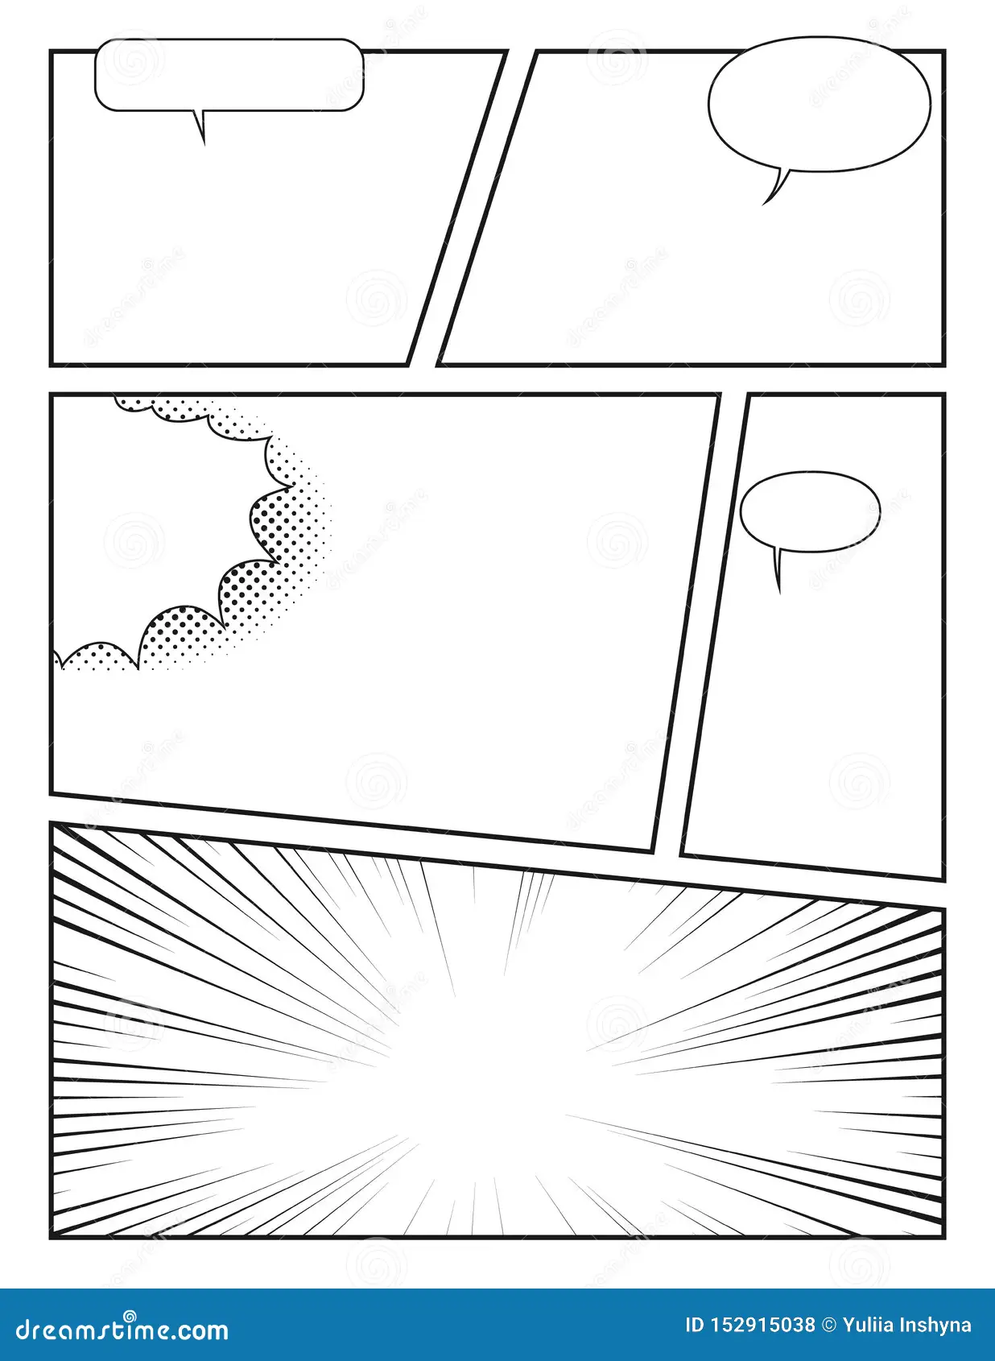
Комикс
1
Текст
2
Текст
Ответы на вопросы квеста формируются в виде диалога
Фото
Фото
Главное: подписывайте номер задания!
3
Текст
Текст
Фото
Фото
Свободное пространство работы оформляется с помощью рисунков, картинок, подписей и т.д. в свободной форме
Текст
Итог
Фото

Slide 5
ПЛАКАТ
Плакат –творческая работа семейной команды, на которой будут расположены фото и подписи к ним в виде ответов на вопросы в свободной форме.

Slide 6
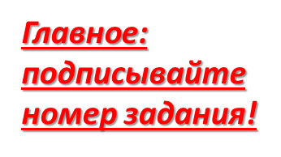

Команда семьи Ивановых
Плакат
ФОТО
ФОТО
ФОТО
Текст (ответ на вопрос) 1
Текст (ответ на вопрос) 4
ФОТО
ФОТО
Текст (ответ на вопрос) 2
Текст (ответ на вопрос) 5
Фото с ответами на плакате могут быть расположены в свободной форме!
Свободное пространство плаката оформляется с помощью рисунков, картинок, подписей и т.д. в свободной форме
ФОТО
Текст (ответ на вопрос) 6

Slide 7
Карта-путешествие
Карта путешествия (визуализация пройденного маршрута) – творческая работа с описанием мест, на которой будут расположены фото и ответы на вопросы в виде импровизированной карты.

Slide 8
Свободное пространство карты оформляется в виде карты с помощью рисунков, картинок, подписей и т.д. в свободной форме
Фото
Фото
Текст 2
Текст 1
Фото
Текст 7
Текст 6
Фото
Текст 3
Блоки с фото и ответами на вопросы могут быть расположены в свободной форме!
Фото
Текст
5
Фото
Текст 4

